Slide 1

INNOVACIÓN Y DIGITALIZACIÓN DE LA
GESTIÓN DEL AGUA DESPUÉS DEL PERTE
Gonzalo Mosqueira Martínez
Gerente - Augas de Galicia

Slide 2
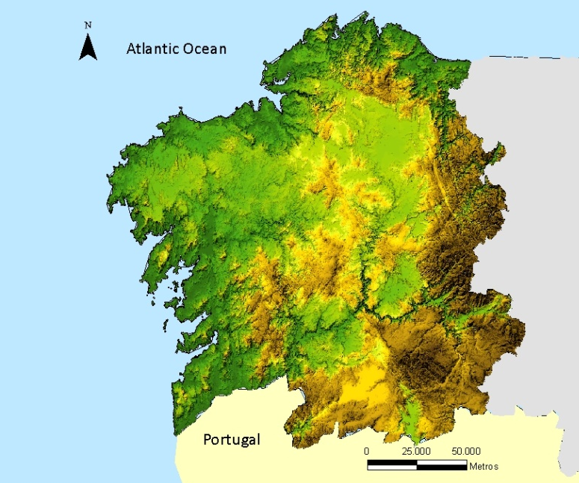
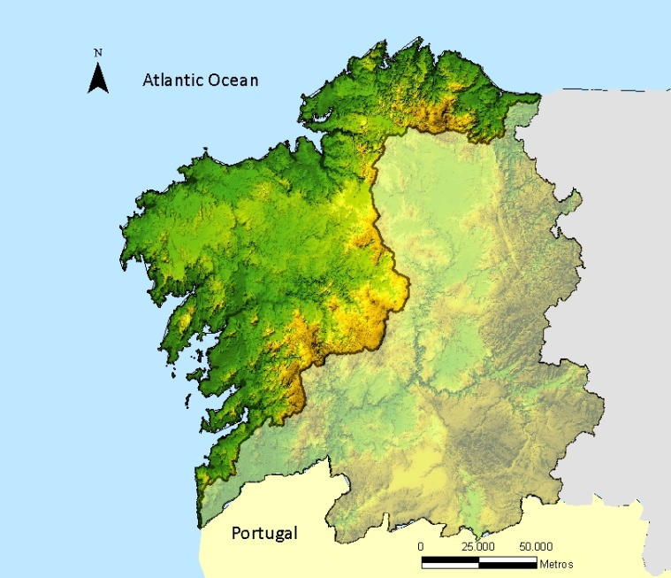
Competencias de Augas de Galicia
Comunidad Autónoma de Galicia
Demarcación hidrográfica Galicia-Costa
DOBLE MODELO
• Gestión DPH
• Apoyo a los ayuntamientos
ADAPTADO A NECESIDADES?
• Usos del territorio
• Seguridad jurídica
• Igualdad de herramientas
AdG actúa como
Administración Autonómica
AdG actúa como
Organismo de Cuenca
29,575 Km2
32.000 km de red fluvial
1.180 mm/año
2,7 Millones de habitantes
313 municipios
12.990 Km²
20.000 Km de red fluvial
1.472 mm/año
2,1 Millones habitantes
182 municipios

Slide 3
Estrategia de innovación y digitalización en fases
• La innovación y la digitalización son un medio, no un fin
- Información y conocimiento para mejorar la gestión.
- Tecnología para optimización, más eficiencia y simplificación.
• Innovación acorde con la realidad institucional y territorial existente
- Dispersión territorial
- Extensión de la red fluvial
- Reparto competencial

Slide 4
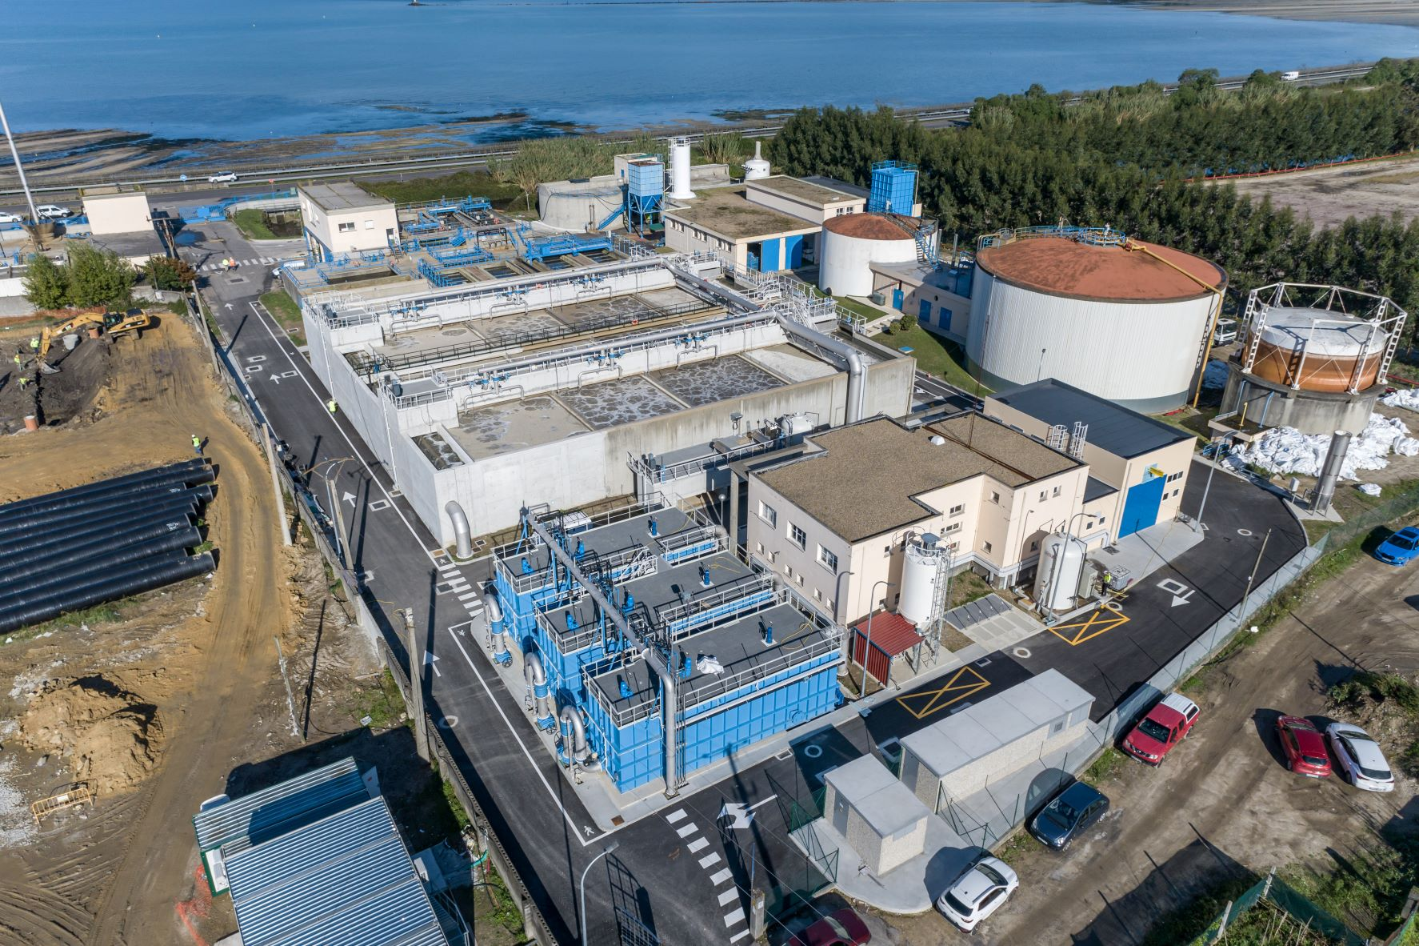
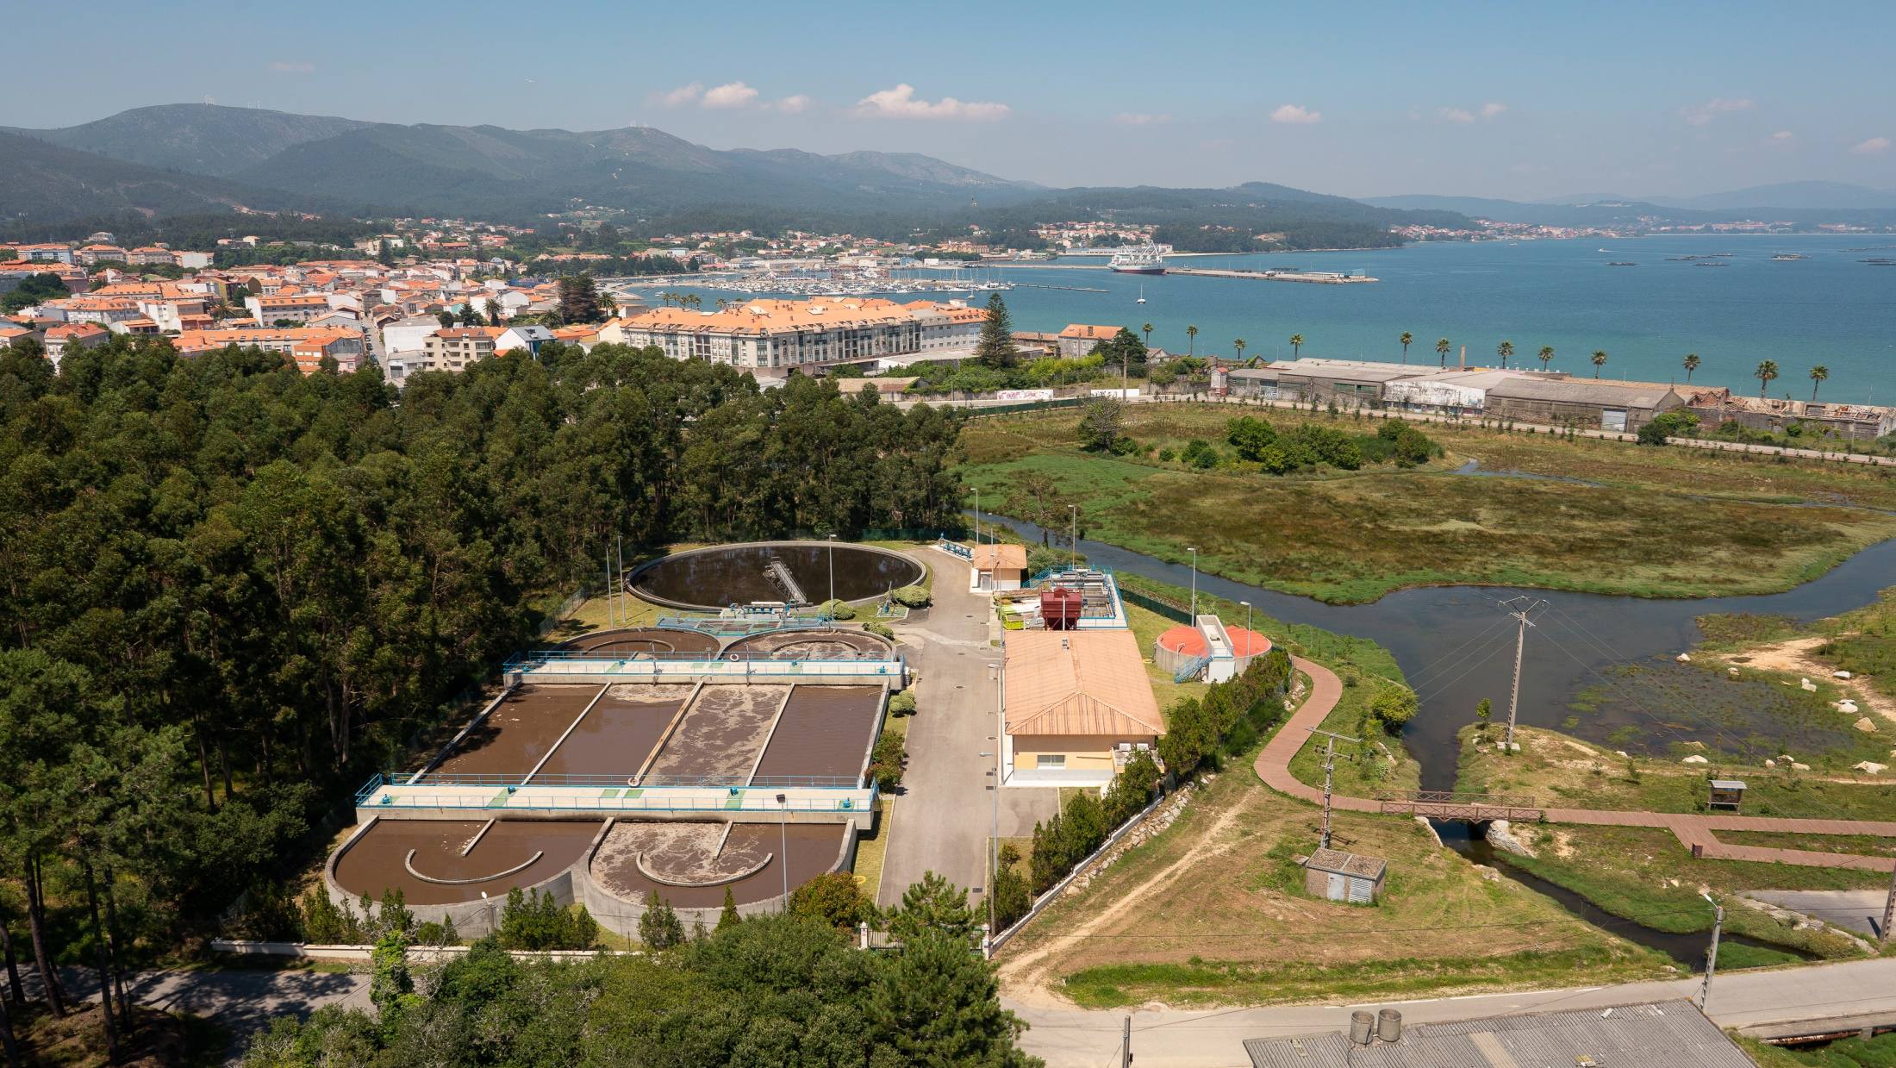
Estrategia de innovación y digitalización en fases
APUESTA DECIDIDA POR UNA ESTRUCTURA SÓLIDA (PRESENTE Y FUTURO)
• Fase I: Ordenar la información (Innovaugas 4.0)
• Fase II: Digitalización en marcha (PRTR, PERTE)
• Fase III: Futuro próximo (Augatech, Regosat)

Slide 5
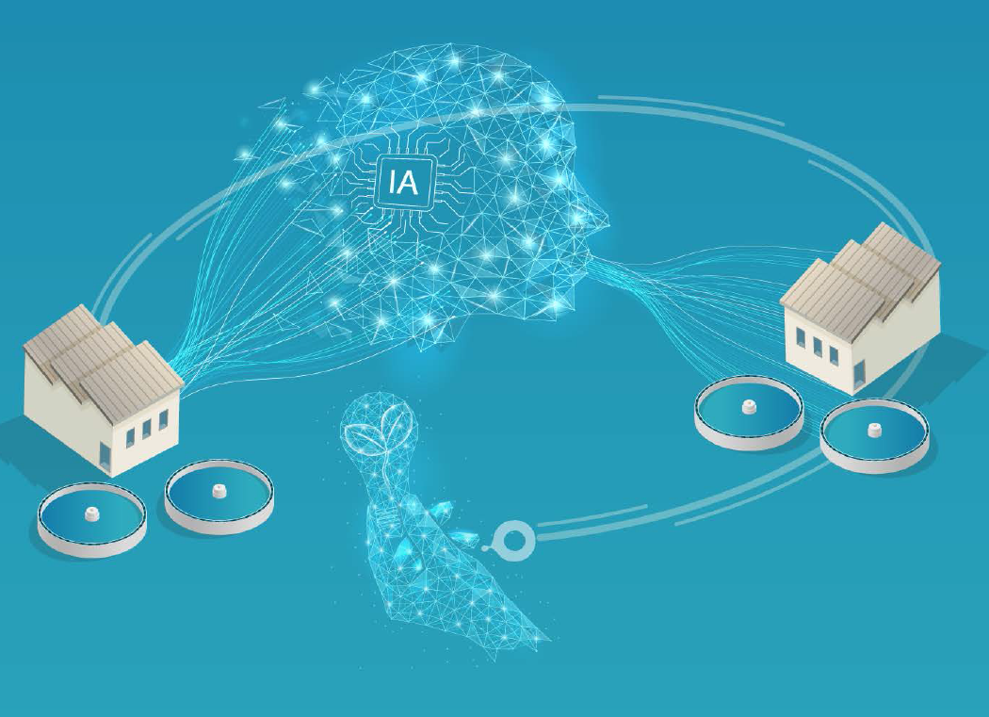



Estrategia de innovación y digitalización en fases
Fase I: Innovaugas 4.0
7 M€
Primer proyecto de Compra Pública de Innovación en agua
Permitió ordenar y estructurar la información e identificar nuevas necesidades
DataHub
RETO 1
Sistema integral de información hidrológica para una gestión avanzada de los recursos hídricos.
Almacenamiento:
Centralizado
Modular
Multi-formato
Multi-fuente
RETO 2
Fortalecimiento de las capacidades de preparación y adaptación al cambio climático.
RETO 3
Mejora en la eficiencia de las infraestructuras de saneamiento. Programas piloto .

Slide 6
Estrategia de innovación y digitalización en fases
Fase II: PRTR. Gestión del conocimiento con herramientas digitales
22 M€
• Fase II a: Conocimiento e información digital
• Fase II b: Transparencia y organización
• Fase II c: Apoyo a municipios

Slide 7
Estrategia de innovación y digitalización en fases
Fase III: Los retos después del PERTE
• Mantener los sistemas
• Alimentarlos con datos de calidad
• Actualizar procesos
• Demostrar que todo esto sirve para algo
- Optimizar procesos y ahorro en costes de gestión
- Mejorar servicios
- Incrementar la capacidad de anticipación ante problemas

Slide 8
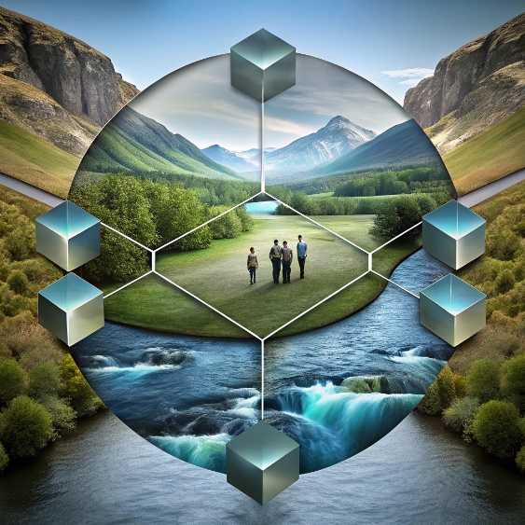
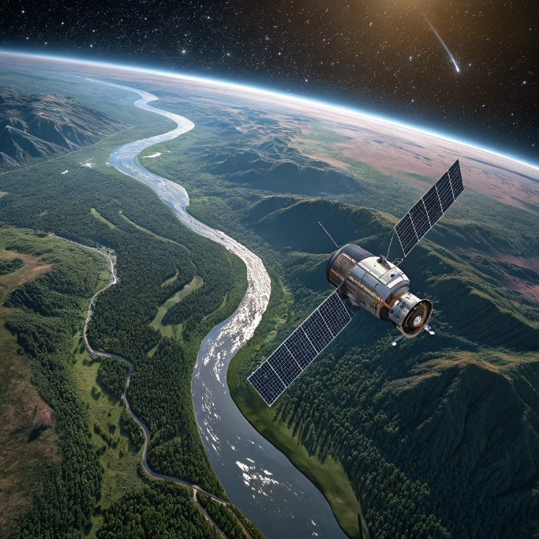
Estrategia de innovación y digitalización en fases
Fase III: Oportunidades de futuro.
Convertir datos en decisiones inteligentes
9 M€
AugaTech
RegoSAT
AquaIA
Mejora en la interacción ciudadana en tiempo real con Augas de Galicia
Sistema innovador de monitorización avanzada de cuencas fluviales.
AquaTwin
Gemelo digital aplicado al ámbito de una cuenca hidrográfica completa

Slide 9
Innovación y digitalización después del PERTE
Conclusiones:
• La digitalización no se justifica en sí misma; se justifica si mejora la gestión o mejora claramente el servicio
• El verdadero reto no es implantar tecnología; el verdadero reto es hacerla sostenible, integrada y útil para la sociedad

